Slide 1
Департамент здравоохранения Ивановской области
Областное государственное бюджетное профессиональное образовательное учреждение
«Кинешемский медицинский колледж»
Кинешемское местное отделение
Всероссийского общественного движения
«Волонтеры-медики»
Кинешма, 2019 г.

Slide 2
Подготовка будущих медицинских работников направлена на воспитание:
Профессионализма
Высоких моральных ценностей
Обогащение личности студента
В процессе приобщения к профессиональным и общечеловеческим ценностям
Участие студентов в социально и профессионально значимой деятельности
Волонтерское движение

Slide 3
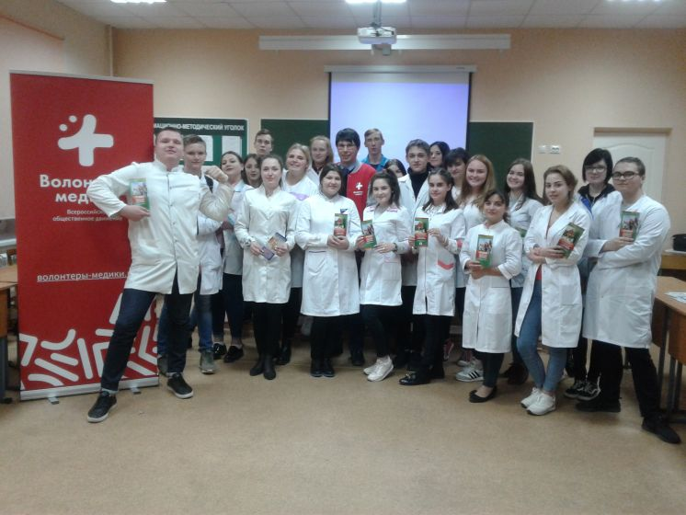
Кинешемское отделение Всероссийского общественного движения «Волонтеры-медики»
Наша миссия:
Возрождение традиций милосердия и оказание помощи практическому здравоохранению
Цели движения:
- обеспечение духовно-нравственного развития личности студента;
формирование ключевых профессиональных компетенций;
воспитание профессионально значимых качеств.
Задачи деятельности волонтеров:
- Содействие развитию медицинского добровольчества;
Широкое медицинское просвещение населения;
Повышение престижа медицинских профессий;
Воспитание у россиян патриотического самосознания и активной гражданской позиции

Slide 4
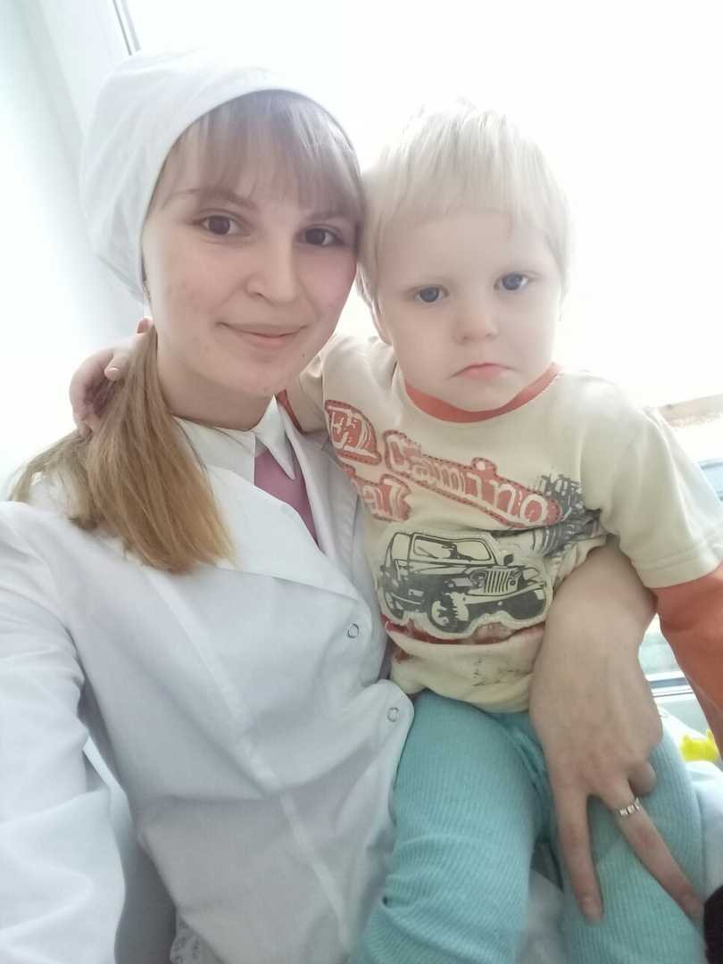
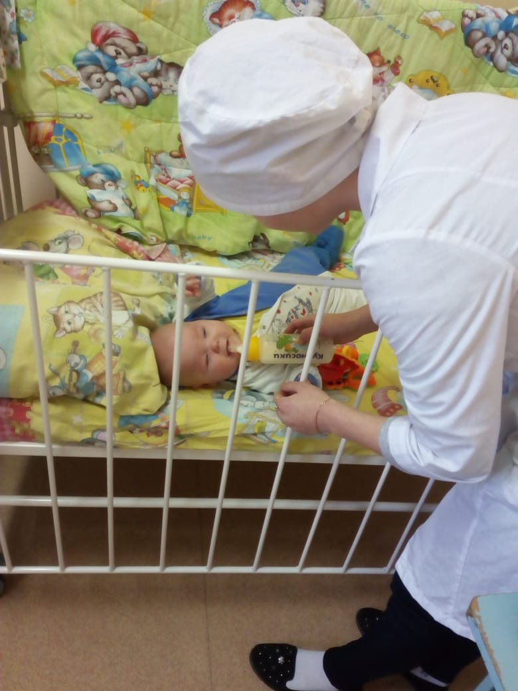
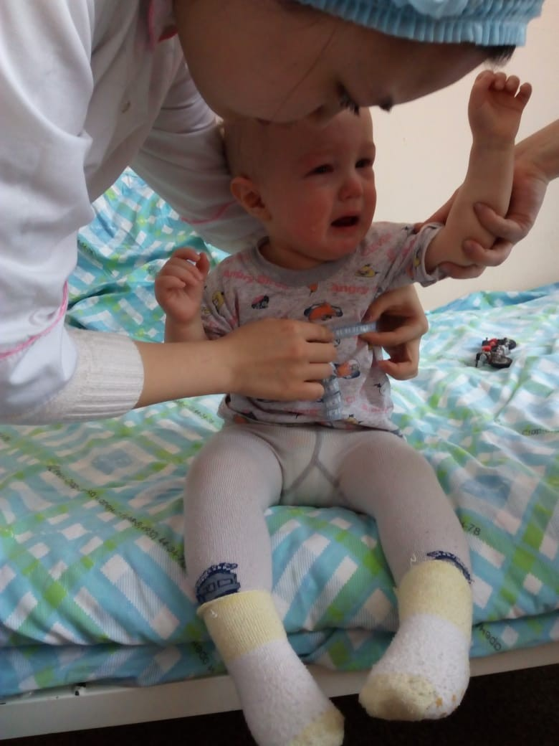
Помощь медицинскому персоналу
Проект «Волонтеры-медики - детям» - организация работы с детьми, находящимися на лечении в детских лечебных учреждениях

Slide 5
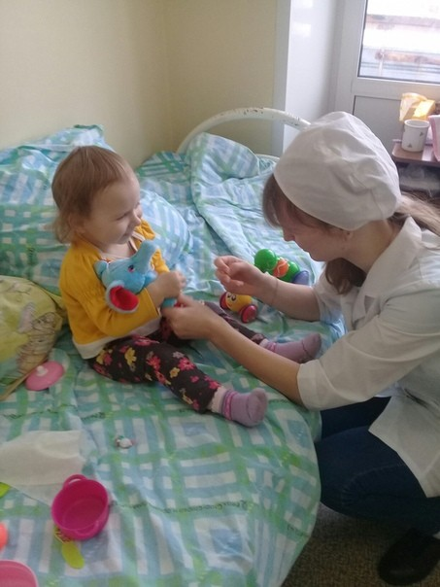
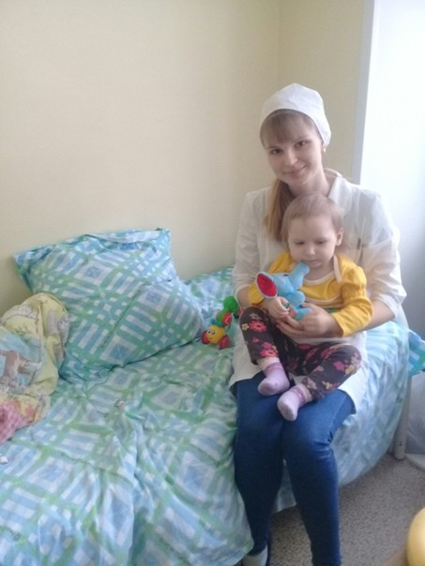
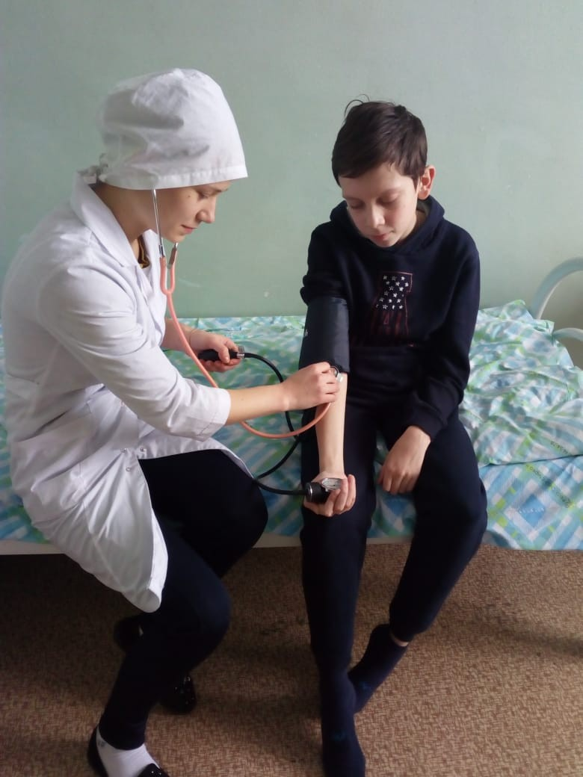
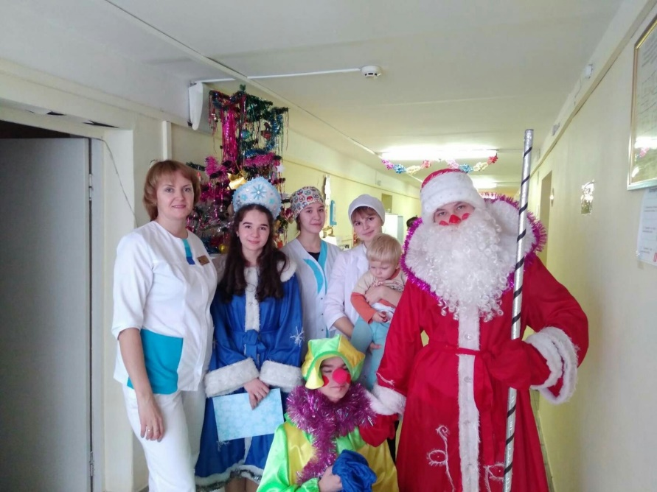
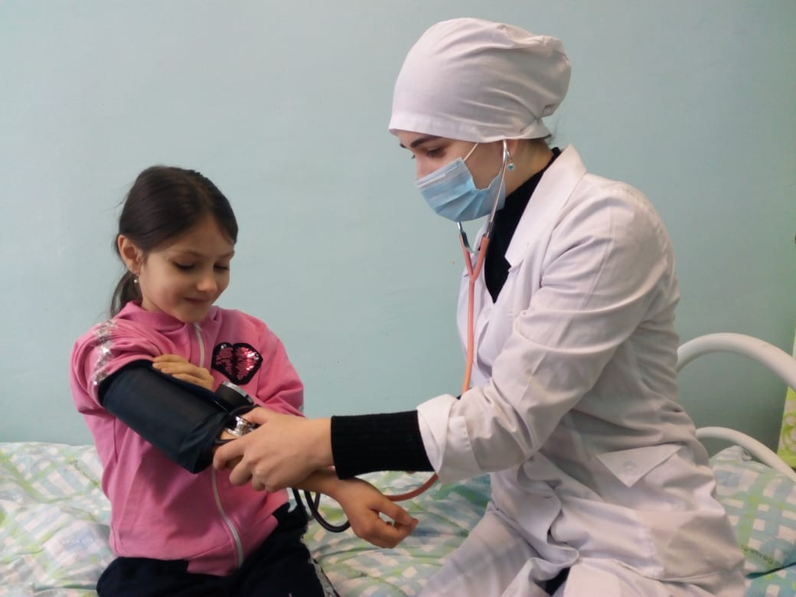
Помощь медицинскому персоналу

Slide 6
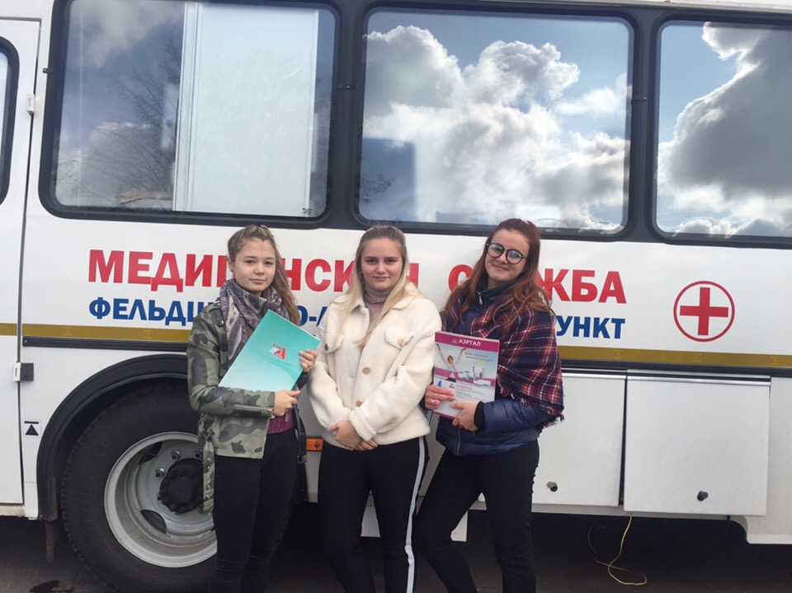
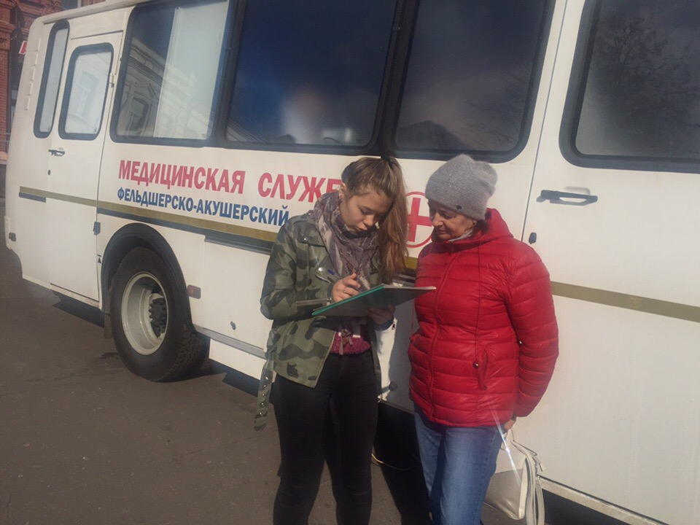
Помощь медицинскому персоналу
Передвижной ФАП ОБУЗ «Кинешемская ЦРБ»

Slide 7
Санитарно-профилактическое просвещение населения/здоровый образ жизни
Волонтеры-медики проводят системную работу и информационные кампании по профилактике социально-значимых заболеваний, популяризуют здоровый образ жизни, помогают Центрам здоровья и Центрам медицинской профилактики

Slide 8
«ОНКОдозор»

Slide 10
Всемирный день без табака

Slide 11
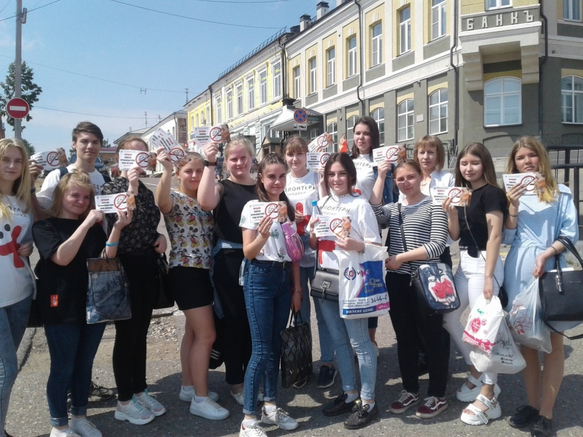
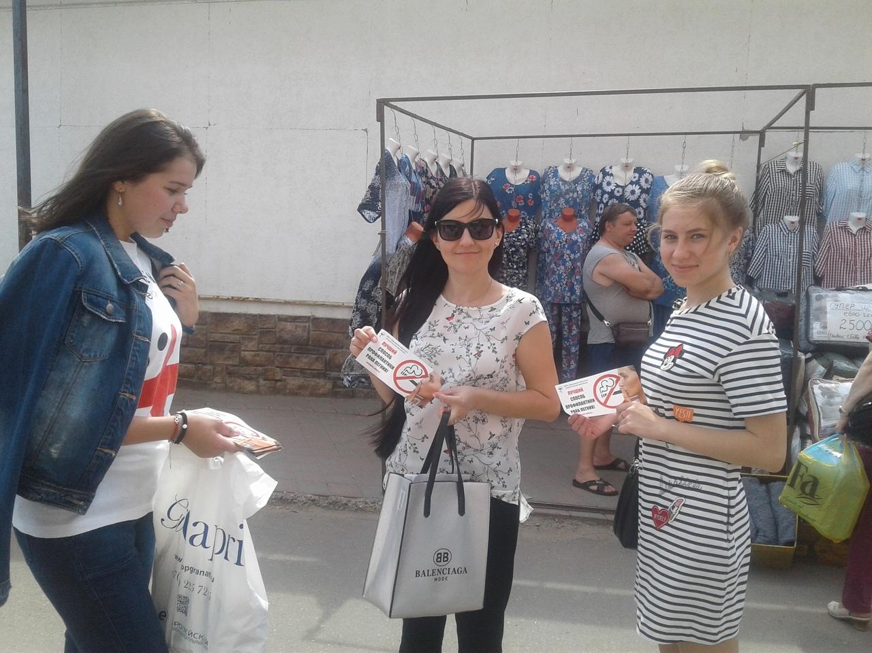
Акция «Конфета вместо сигареты»

Slide 12
Всемирный день борьбы с раком

Slide 13
Акция «Сердце для жизни»

Slide 14
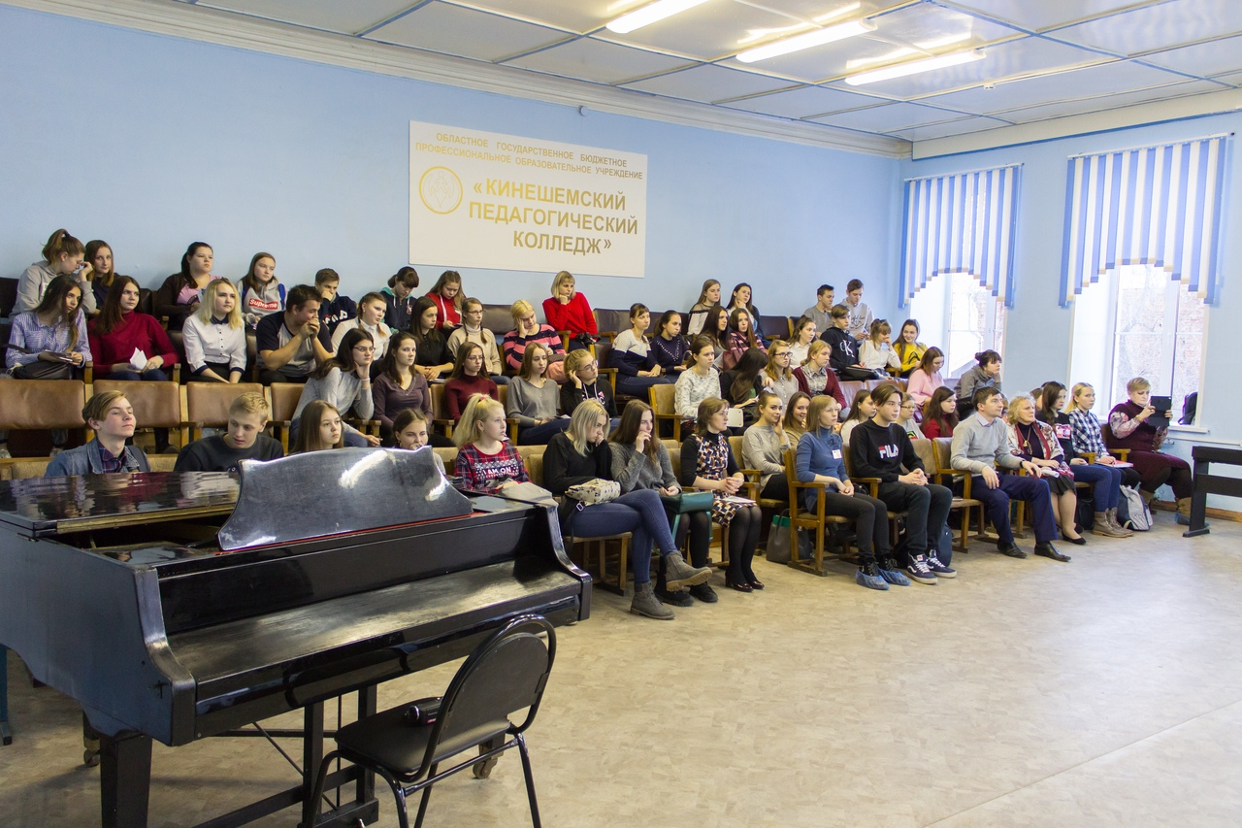
«СТОПВИЧ/СПИД»
Ежегодное участие в проекте «Вместе против ВИЧ» в рамках программы Всероссийского общественного движения «Волонтеры-медики» по профилактике ВИЧ-инфекции и СПИДа
Просветительская встреча волонтеров-медиков ОГБПОУ «КМК» со студентами Кинешемского педагогического колледжа

Slide 15
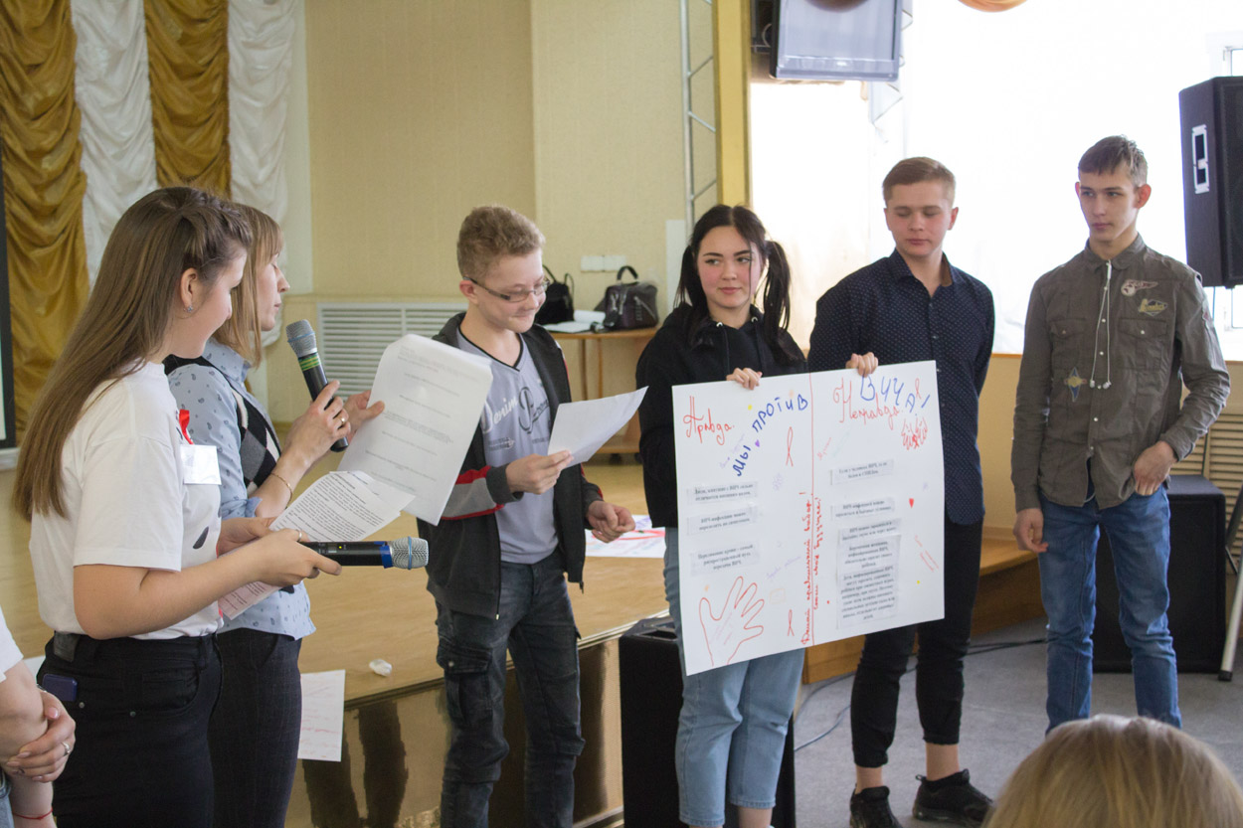
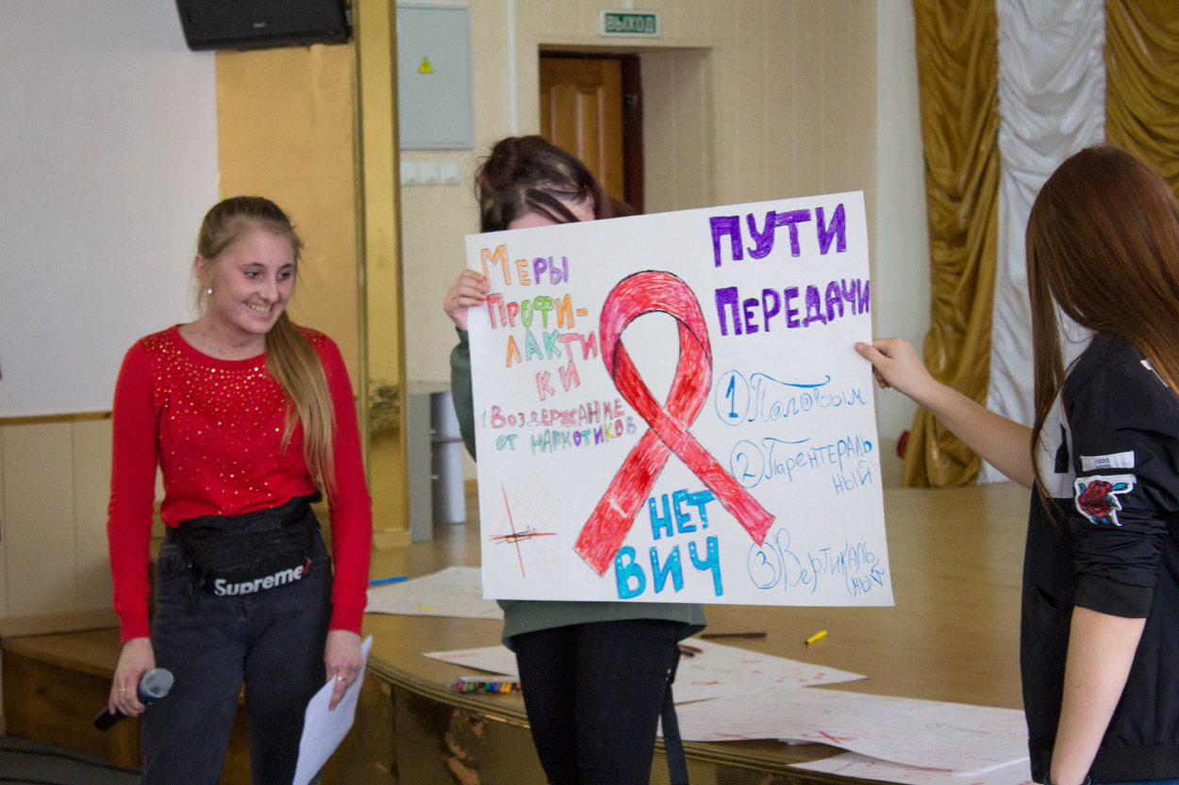
«СТОП ВИЧ/СПИД»
Просветительская встреча волонтеров-медиков со студентами Технологического техникума-интерната

Slide 16
«Жизнь без гипертонии»

Slide 17
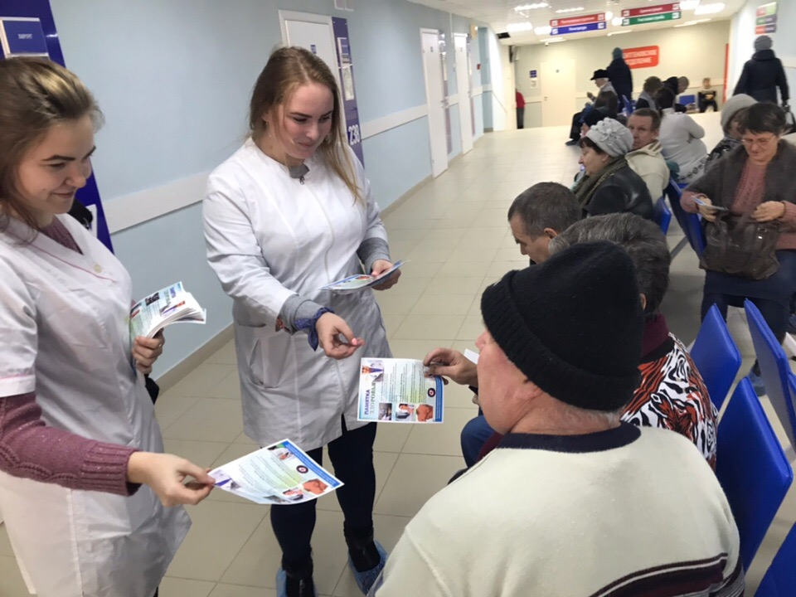
«Щедрый вторник», «Добродень»
В рамках акции проходят добровольческие мероприятия волонтеров-медиков по приобщению населения города к ведению ЗОЖ, своевременного прохождения медосмотра, соблюдения правильного питания, по профилактике различных заболеваний, проведения профилактических встреч с детьми и людьми пожилого возраста, оказание различных видов помощи

Slide 18
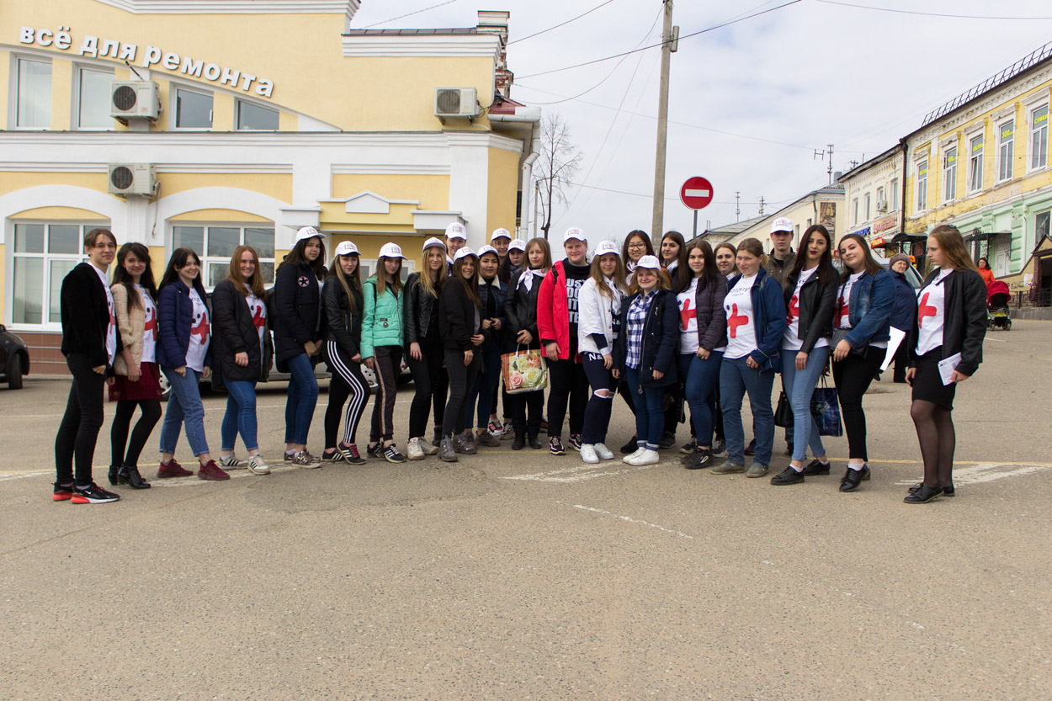
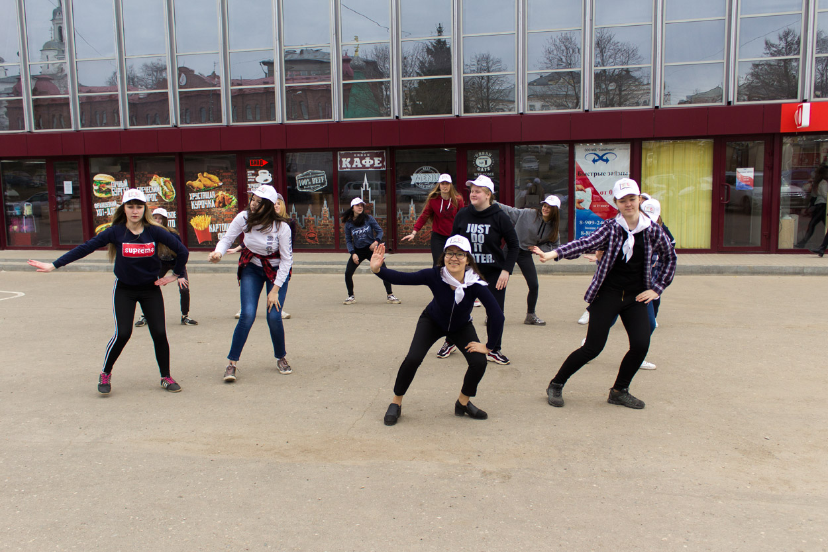
«Добродень»

Slide 19
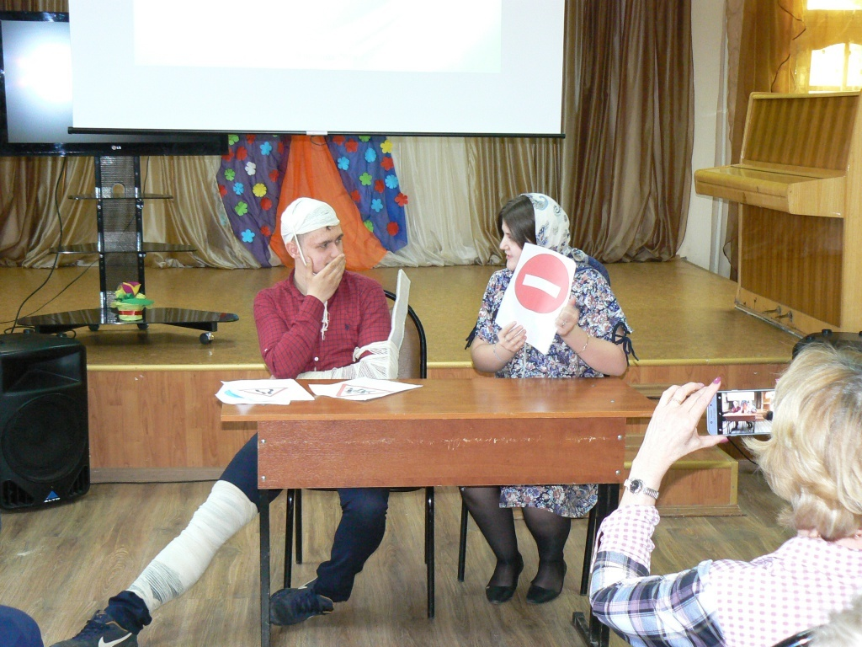
Реализация совместных проектов с Кинешемским и Наволокским комплексными центрами социальной защиты населения
Цель совместной деятельности: повышение качества жизни граждан пожилого возраста и инвалидов путём популяризация здорового образа жизни и формирования в сознании пожилых людей позитивного отношения к своему умственному, эмоциональному, социальному и физическому здоровью, как к важнейшей духовно-нравственной и социальной ценности

Slide 20
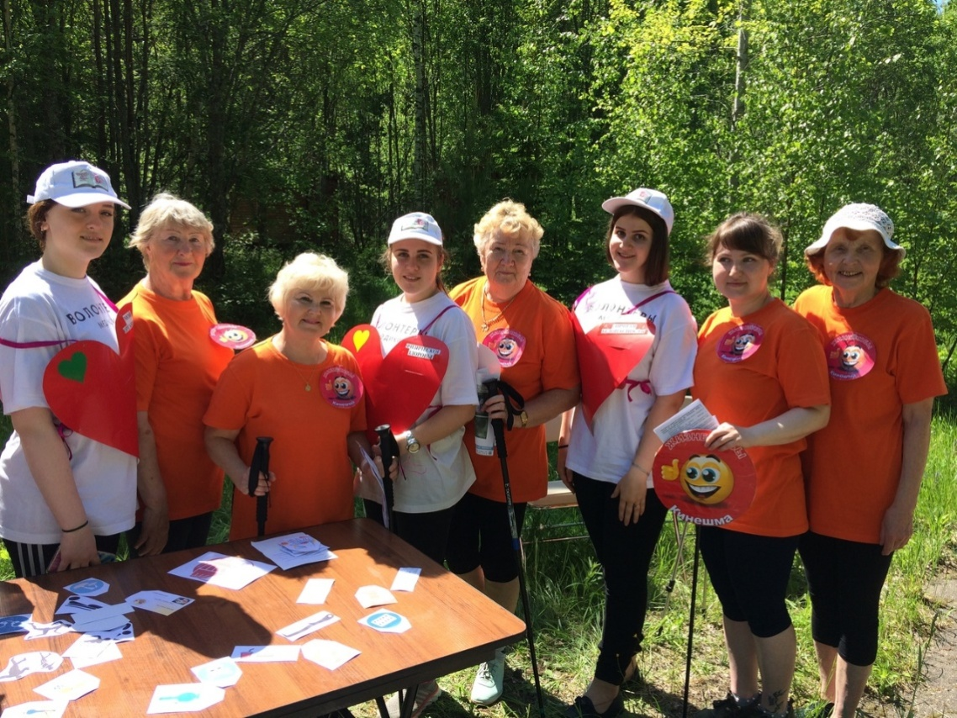
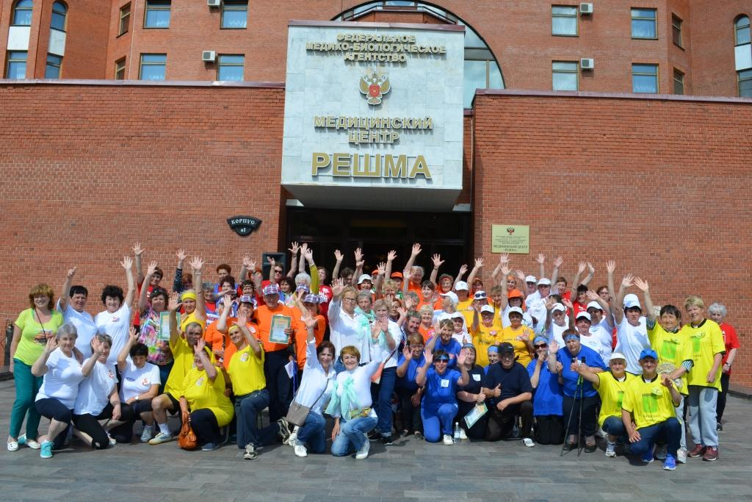
Реализация совместных проектов с Кинешемским и Наволокским комплексными центрами социальной защиты населения
Областное мероприятие
«10000 шагов к здоровью»

Slide 21
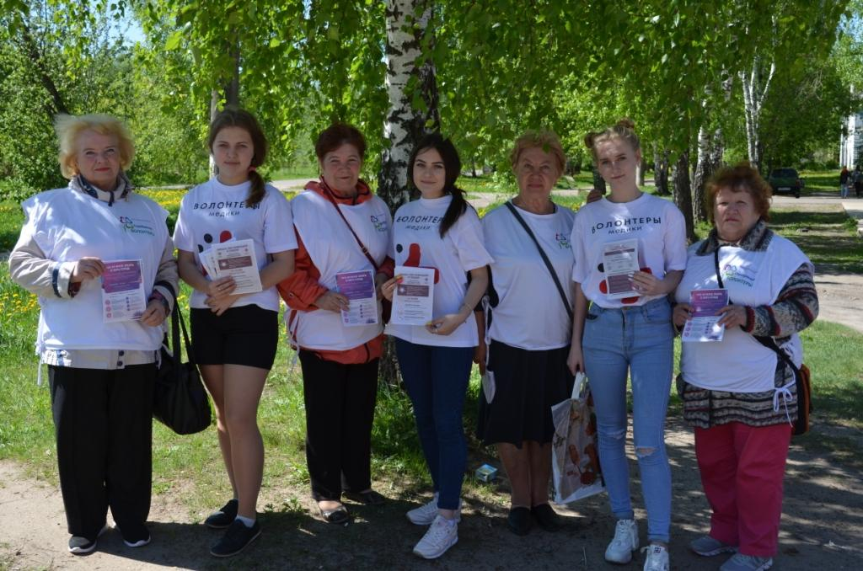
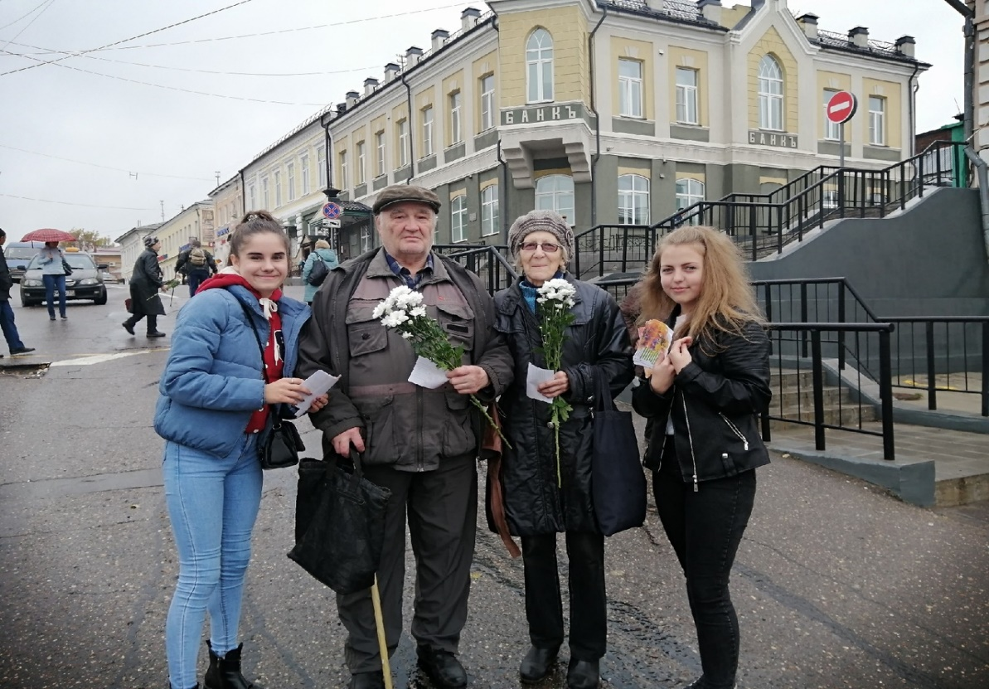
Реализация совместных проектов с Кинешемским и Наволокским комплексными центрами социальной защиты населения
Акция «СТОП ВИЧ/СПИД»
Акция «Подари немного радости»

Slide 22
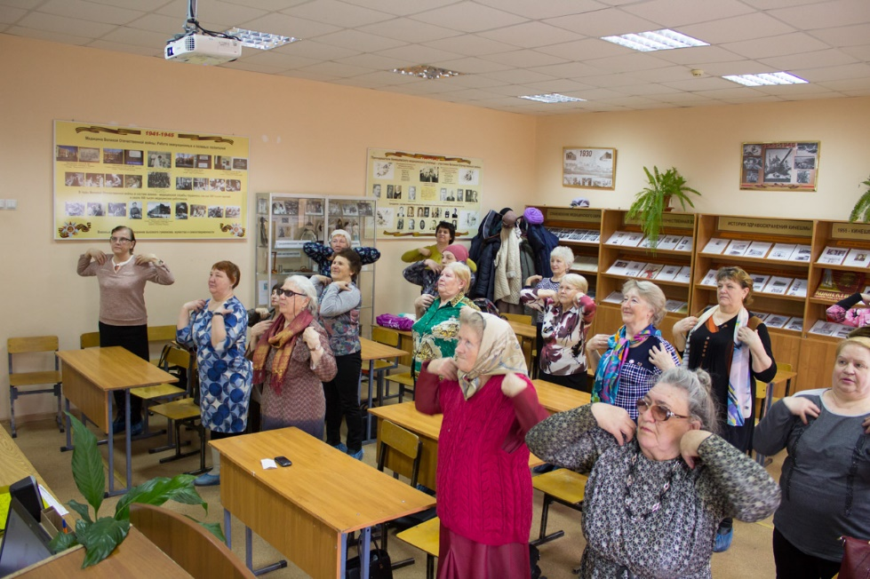
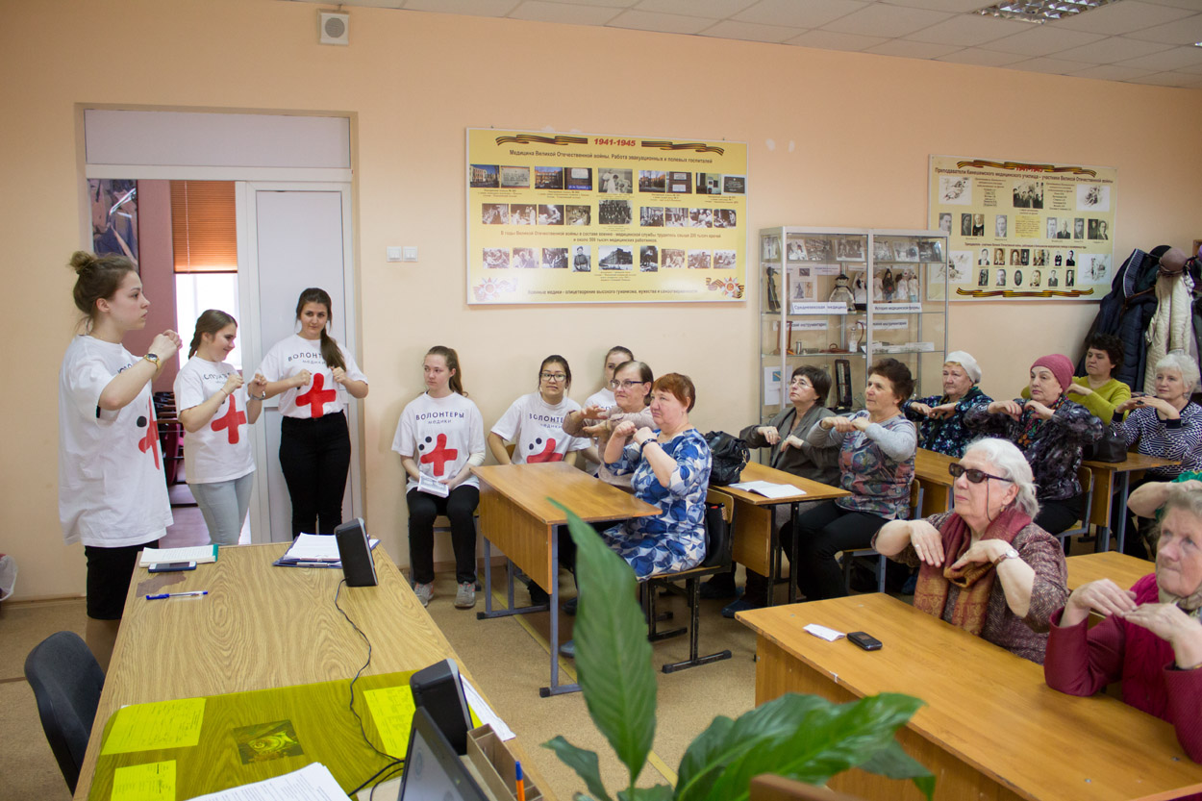
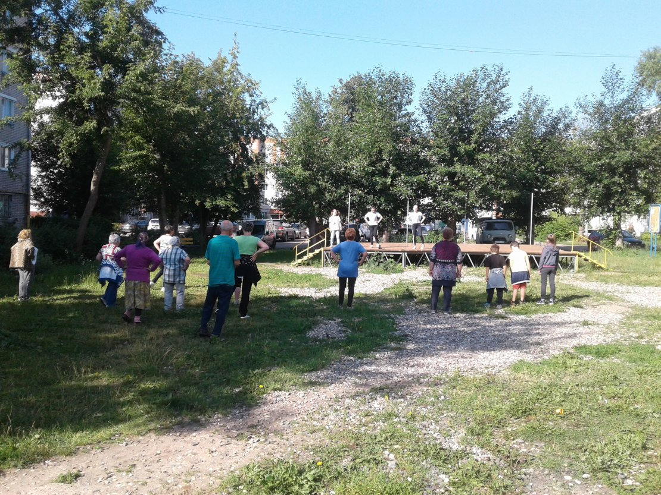
Федеральная программа «Здоровье суставов в надежных руках»

Slide 23
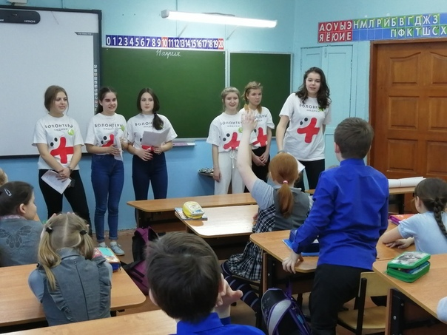
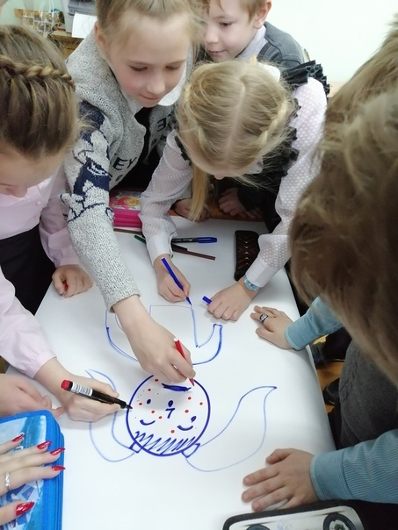
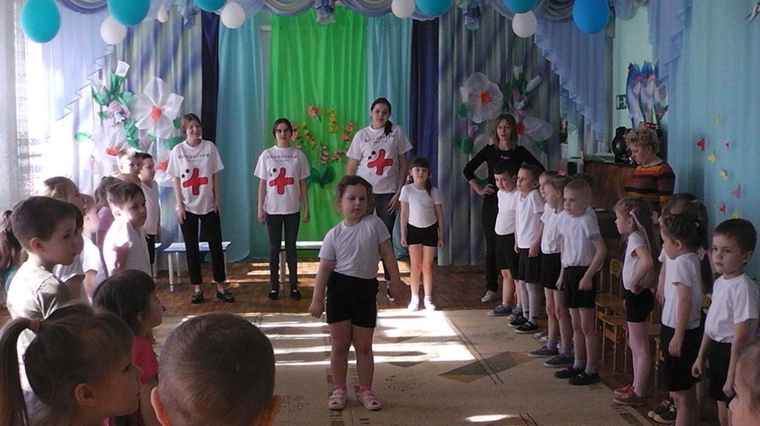
Всероссийская акция «Будь здоров!»

Slide 24
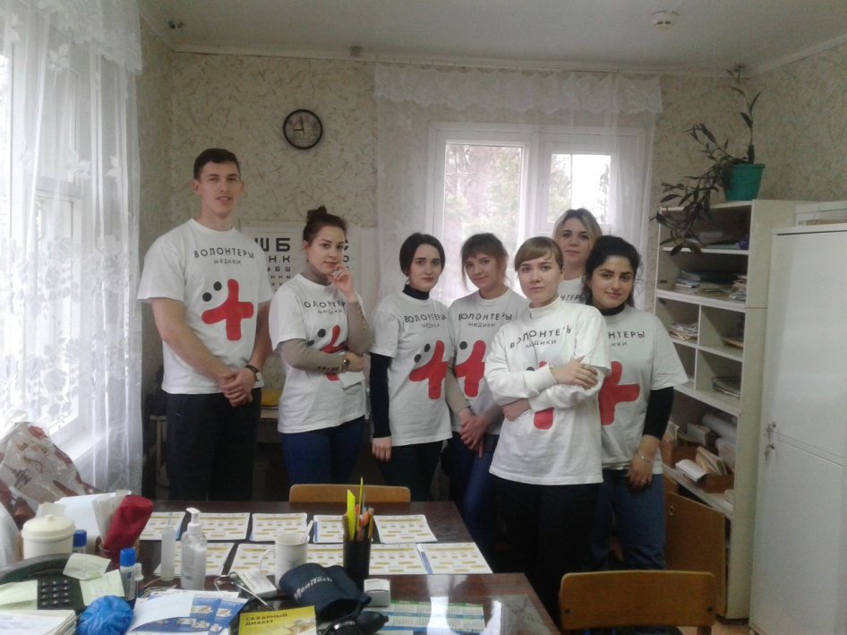
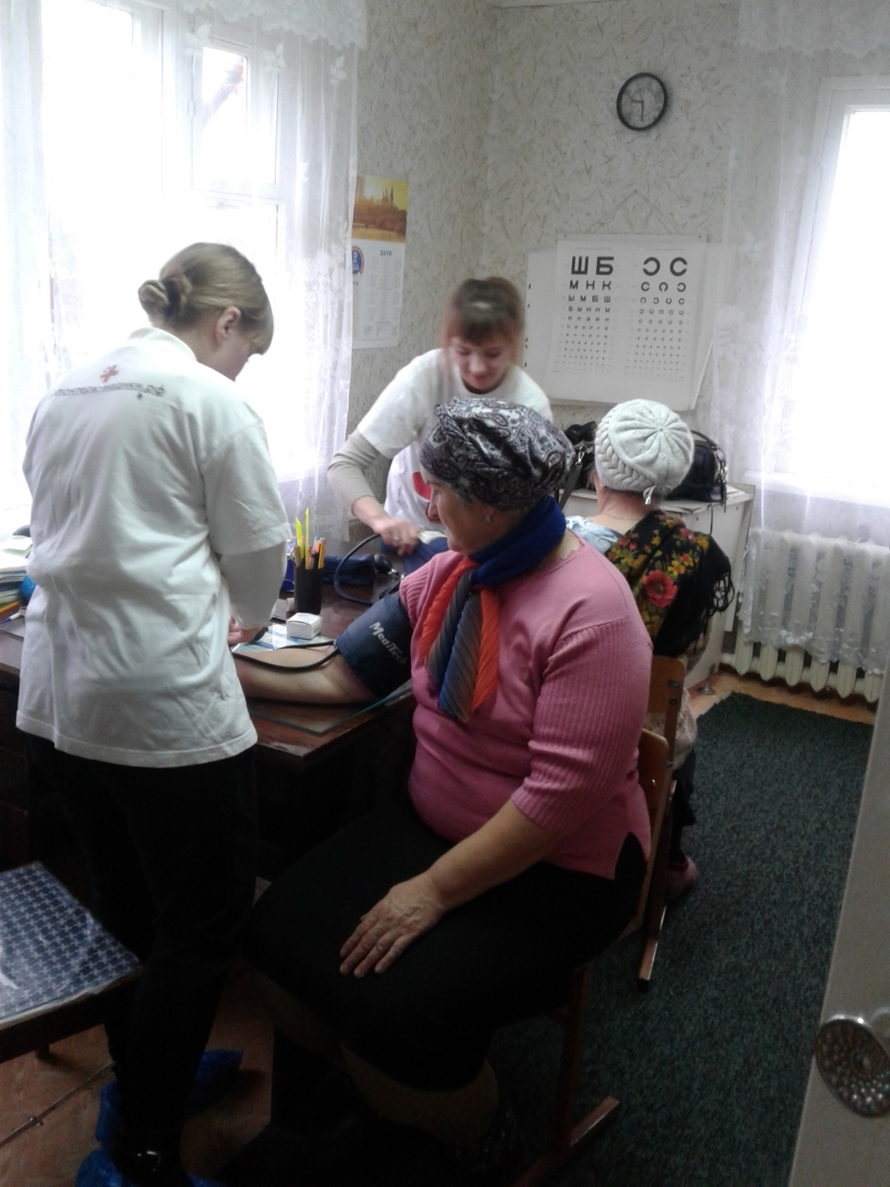
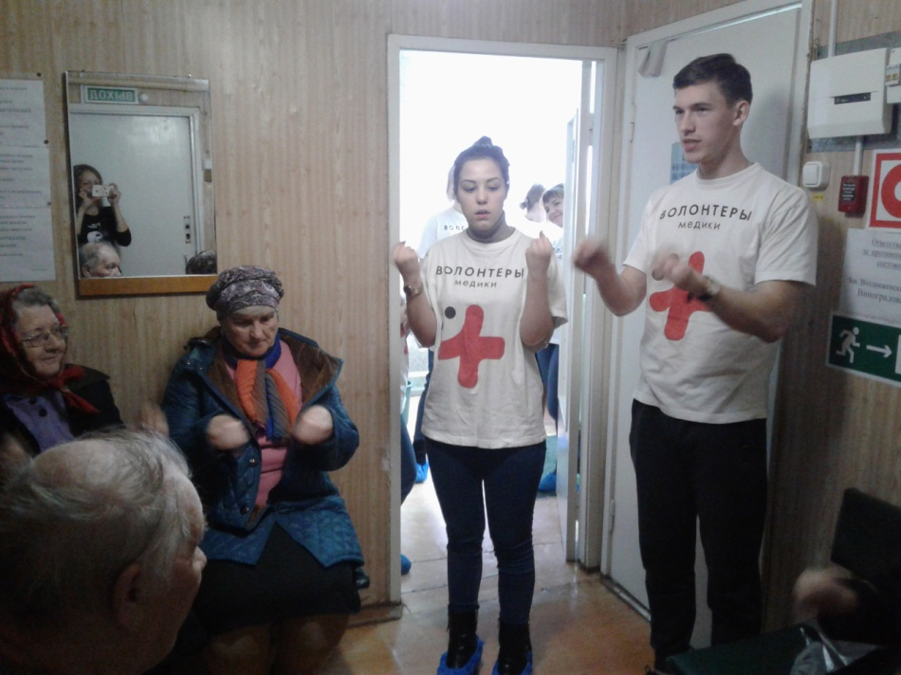
«ДоброВСело»

Slide 25
Участие и помощь в медицинском сопровождении мероприятий различного уровня
Проект «Волонтеры-медики - детям»:
организация работы с «особенными» детьми
● МЦ «Решма»
● Кинешемский Центр социальной защиты населения
● Кинешемская коррекционная школа-интернат
● 9 мая

Slide 26
МЦ «Решма»

Slide 29
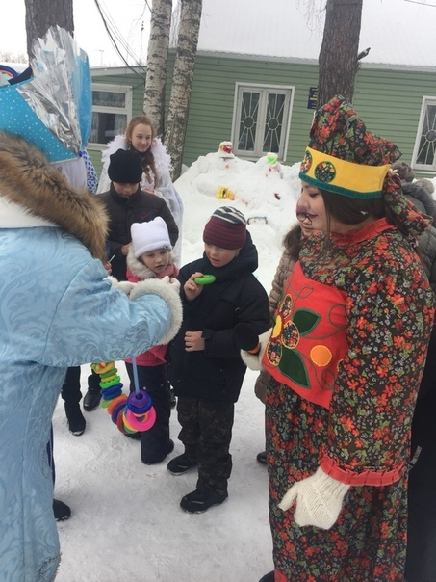
Театрализованные представления для особенных детей организации «Солнечный круг»

Slide 30
Мероприятие по профилактике онкозаболеваний в коррекционной школе

Slide 31
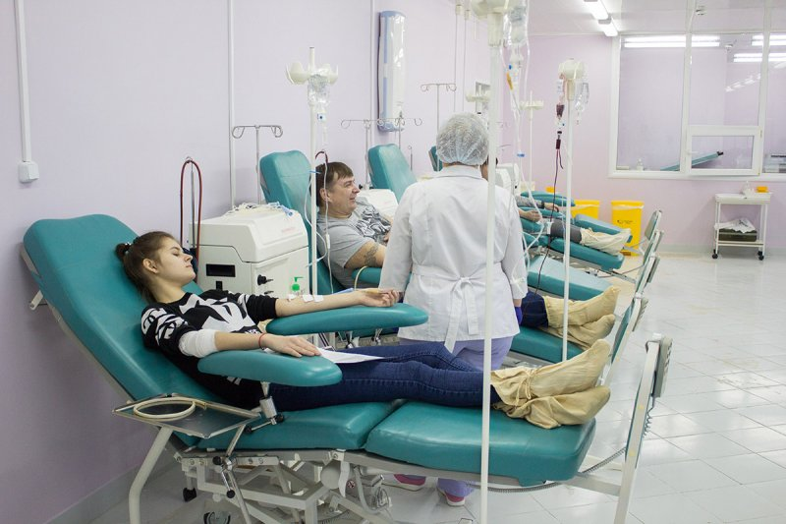
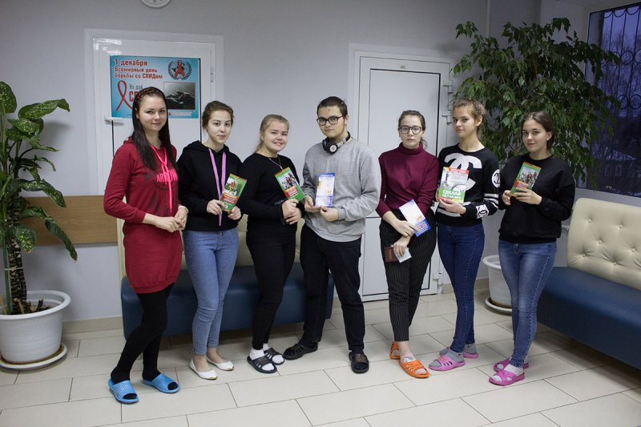
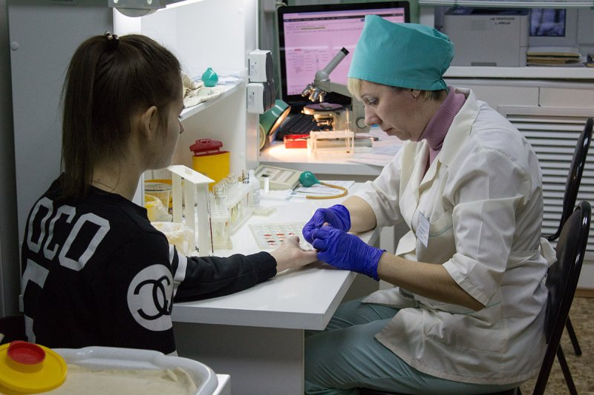
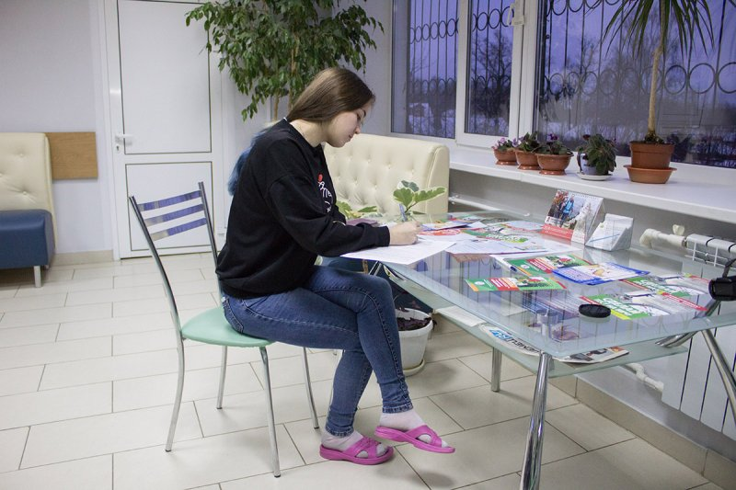
Популяризация кадрового донорства

Slide 32
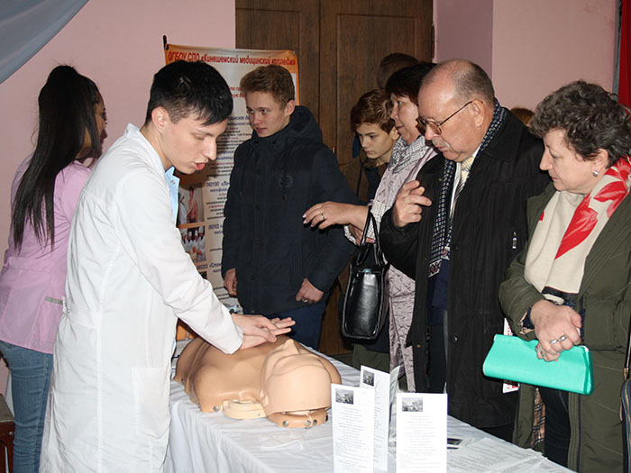
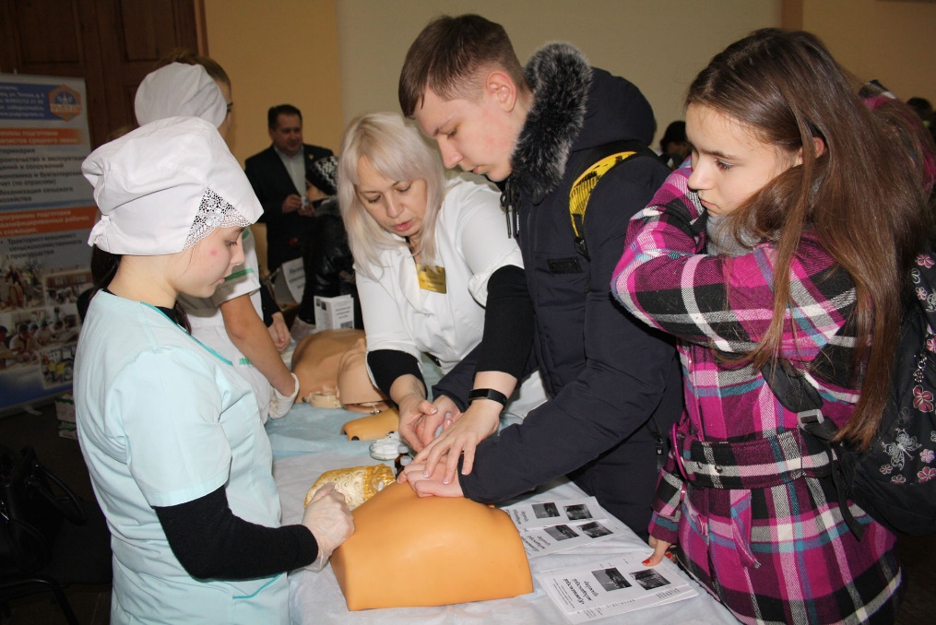
Профориентация школьников в медицину

Slide 33
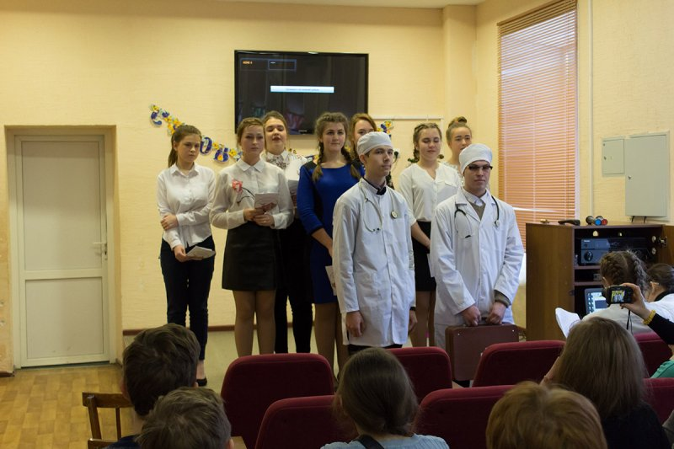
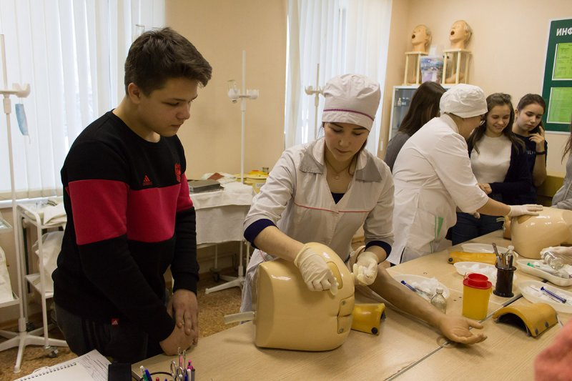
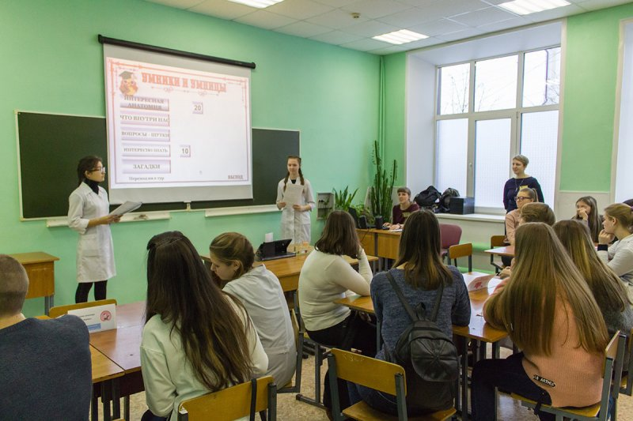
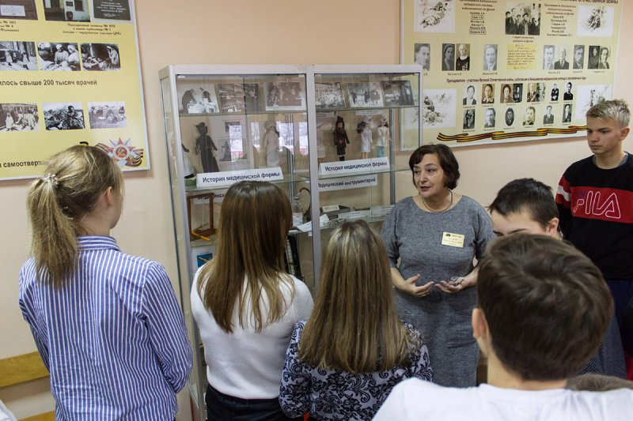
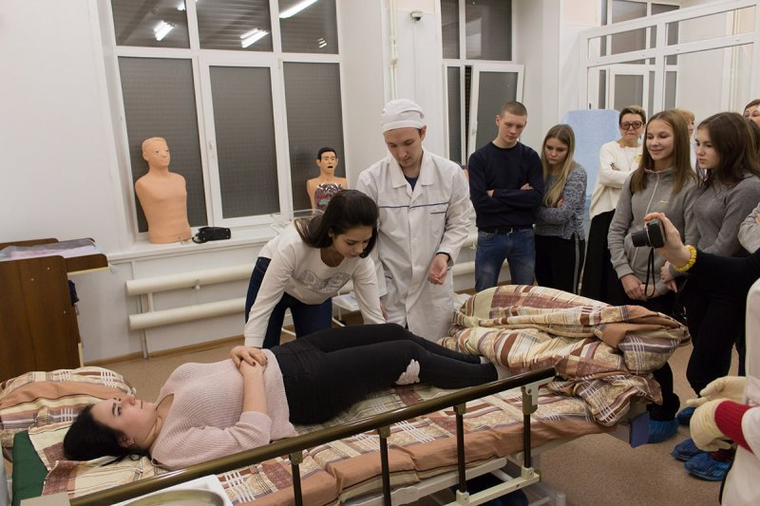
День открытых дверей

Slide 34
Участие в мероприятиях немедицинского волонтерства
День народного единства

Slide 35
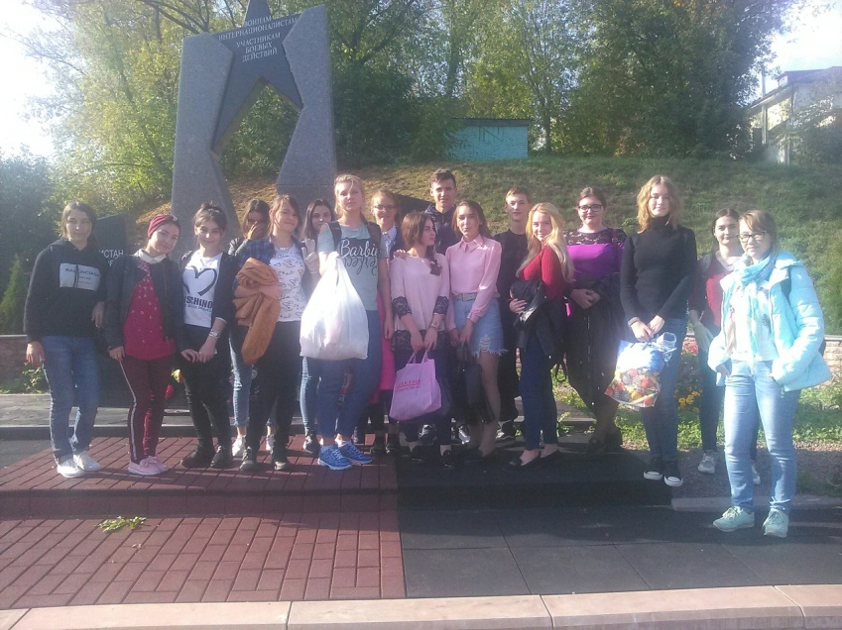
Акция «Экогород» и «Экоуборка»

Slide 36
Участие в выездных общественных мероприятиях/распространение опыта

Slide 37
Участие в II и III межрегиональном форуме волонтёров медицинских образовательных учреждений и обсуждение образовательной программы по актуальным вопросам медицинского добровольчества

Slide 39
Окружной форум волонтёров-медиков центрального федерального округа г.Тамбов

Slide 40
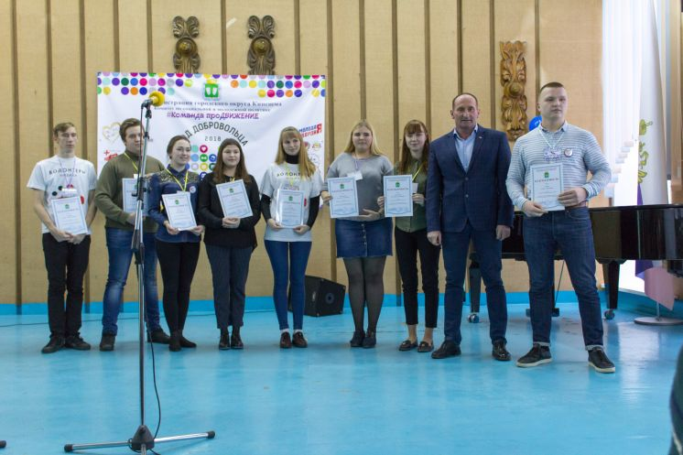
Городской форум молодежных инициатив «ПРОдвижение»

Slide 41
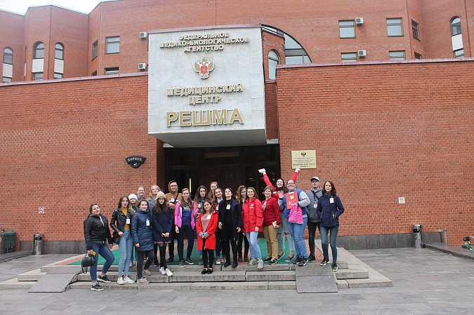
Школа волонтеров-медиков

Slide 42
Спасибо за внимание!
Милосердие начинается с тебя…

